Slide 1

HealthFlow
Gestão de fluxo e comunicação para clínicas
Trabalho de Conclusão de Curso · SENAI Candeias – BA · 2026
EQUIPE
ORIENTAÇÃO
Isabella Almeida · Lucas Fortuna · Murilo de Jesus
Maria Eduarda Andrade · Alef Sena
Prof. Adalberto Teixeira Santana
Notes:
[0:00–0:20] Cumprimentar a banca, apresentar a equipe e o orientador. Frase-chave: o HealthFlow é um protótipo para apoiar a gestão de fluxo e a comunicação em clínicas. Explicar que serão distinguidos o que foi implementado, validado localmente e planejado.

Slide 2



O problema: espera sem previsibilidade
CLÍNICAS DE PEQUENO E MÉDIO PORTE
Paciente
Quanto falta para ser atendido?
Não sabe sua posição na fila nem a previsão de atendimento.
Recepção
Em fluxos manuais, a espera raramente é previsível — e a mesma dúvida se repete entre pacientes, recepção e gestão.
Registra em papel ou planilha e responde repetidamente sobre atrasos.
Gestão
Sem dados consolidados, identificar gargalos e priorizar melhorias é mais difícil.
Fonte: elaboração dos autores (2026). Problema de pesquisa a ser validado em campo.
Notes:
[0:20–1:10] Apresentar o problema como hipótese de pesquisa: em fluxos manuais, pacientes perguntam repetidamente sobre a espera; a recepção acumula interrupções; a gestão tem menor visibilidade de gargalos. A validação com clínica parceira ainda é uma etapa futura.

Slide 3
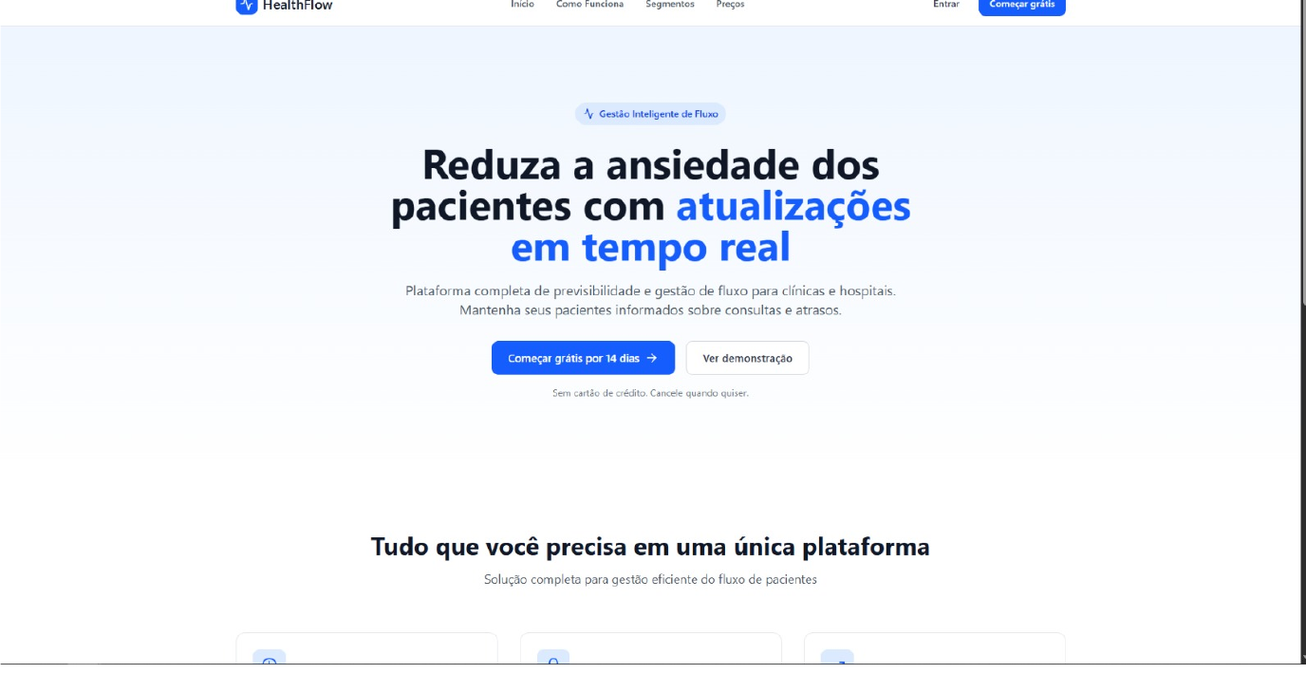



A solução: HealthFlow
Objetivo
Desenvolver um protótipo web para apoiar a gestão de filas e comunicar o andamento do atendimento.
Plataforma web para a clínica, com painel administrativo, gestão de consultas e visão do paciente em evolução.
Figura 1 – Página inicial da plataforma (protótipo funcional)
Paciente
Acompanha posição na fila e status do atendimento.
Recepção
Centraliza check-in e atualização de status.
Gestão
Visualiza consultas e profissionais para apoiar a operação.
Fonte: elaboração dos autores (2026). Funcionalidades demonstradas no protótipo; impactos serão avaliados em piloto.
Notes:
[1:10–2:00] Explicar o objetivo: construir um protótipo web para organizar consultas e dar mais visibilidade ao fluxo. O painel administrativo está demonstrado; a visão do paciente segue em evolução. Não afirmar redução de espera antes do piloto.

Slide 4
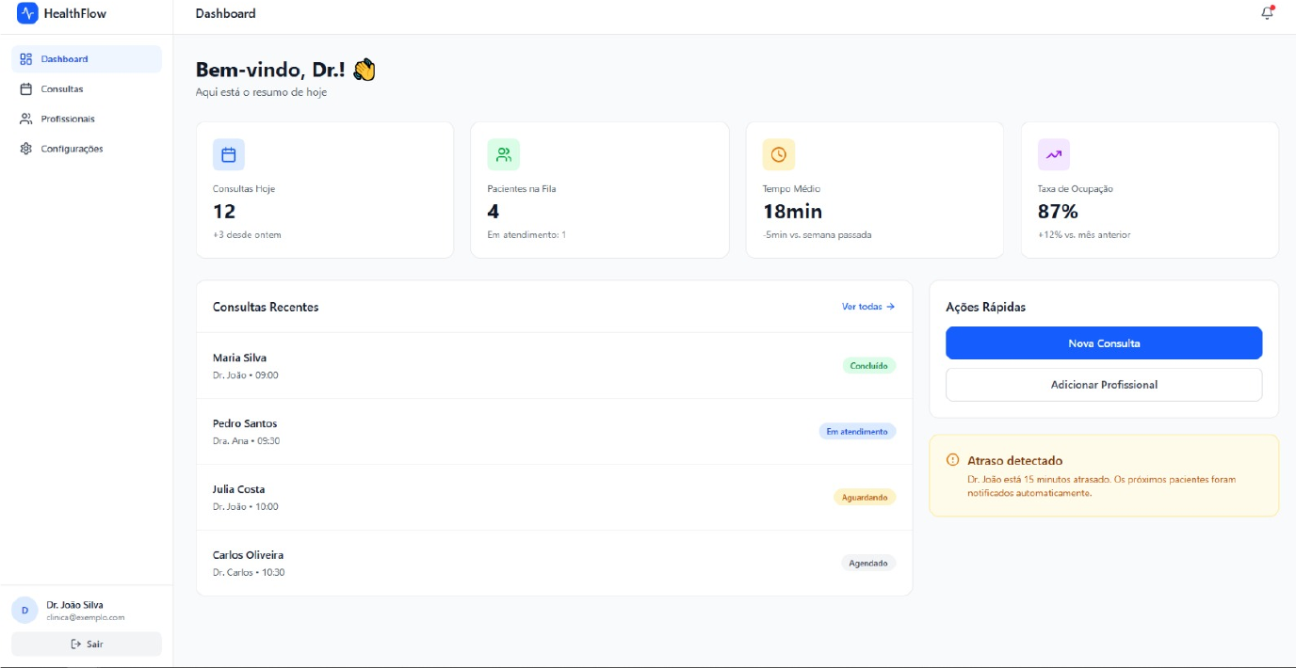
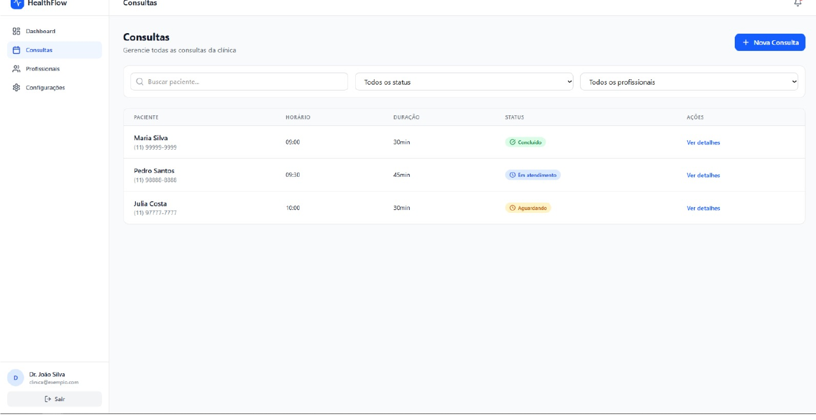
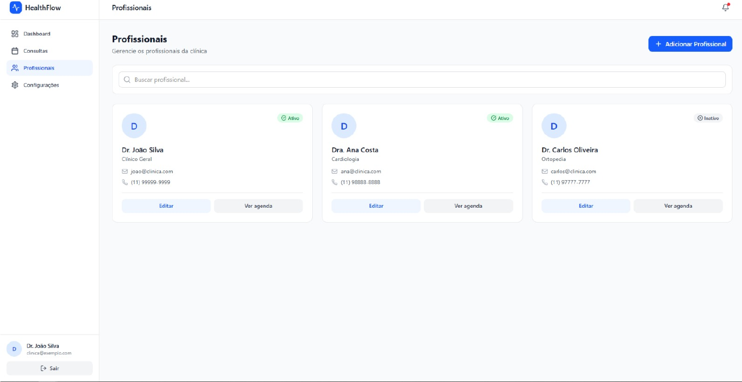
Funcionalidades implementadas
Figura 2 – Dashboard: visão de consultas, fila e alertas (dados demonstrativos)
Figura 3 – Gestão de consultas e status
Figura 4 – Gestão de profissionais
Recepção registra o check-in
→
Equipe atualiza o status
→
Painel reflete o fluxo
Fonte: elaboração dos autores (2026). Protótipo em desenvolvimento com dados de demonstração.
Notes:
[2:00–3:10] Narrar os screenshots: o painel reúne informações demonstrativas; a recepção registra o check-in; a equipe atualiza o status; o painel reflete o fluxo. Destacar que os dados exibidos são de demonstração.

Slide 5











Arquitetura do sistema
Figura 5 – Arquitetura do protótipo e evolução prevista
Decisões de projeto
Visão do paciente
web/mobile · em evolução
Painel da clínica
React/Vite · administração
Monólito modular para reduzir complexidade
Escalabilidade progressiva conforme o uso
Segurança aplicada desde a API
Infraestrutura de produção sob validação
Camada de borda
TLS, WAF e proteção DDoS · planejados
API RESTful
Express + TypeScript · monólito modular
Stack
Node.js · TypeScript · Express
React · Vite · Tailwind CSS
PostgreSQL · Jest
Banco de dados
PostgreSQL · contexto por tenant · RLS a validar
Controles de API
Helmet, CORS e rate limit
Fonte: elaboração dos autores (2026). Serviços externos e infraestrutura de produção ainda não foram contratados.
Notes:
[3:10–4:10] Descrever apenas o stack atual: React/Vite no frontend, Express com TypeScript na API e PostgreSQL com migrations SQL. A arquitetura é um monólito modular. Serviços de borda e infraestrutura de produção são planejamento, não serviços já contratados.

Slide 6





Dados de saúde e segurança
Quadro 1 – Contexto de tenant na transação
Proteção de dados e LGPD
SELECT set_config(
'app.tenant_id', $1, true
);
-- contexto do tenant na transação
JWT, headers de segurança e tratamento mínimo de dados. Avaliação jurídica de LGPD é futura.
Limites de requisição
Limite de autenticação: até 10 tentativas a cada 15 minutos.
Isolamento por tenant
Tenant vem do JWT e define o contexto da transação; RLS segue pendente.
O tenant vem do JWT e é associado à transação. Políticas RLS e testes com PostgreSQL isolado continuam pendentes.
Resiliência
Migrations idempotentes. Backup e restauração requerem validação em PostgreSQL isolado.
Fonte: elaboração dos autores (2026), com base no repositório validado. Testes end-to-end com PostgreSQL e RLS: pendentes.
Notes:
[4:10–5:10] O tenant é obtido do JWT e associado ao contexto da transação. Isso protege o fluxo da aplicação, mas políticas RLS e testes com PostgreSQL isolado ainda precisam ser executados. Reforçar que LGPD exige avaliação jurídica antes de qualquer piloto com dados reais.

Slide 7






Resultados e limitações do projeto
Ideação
Desenvolvimento
Testes técnicos
Validação com usuários
Produção
Comercialização
Concluída
Funcional
Jest: 16 OK
Não iniciada
Não iniciada
Não iniciada
EXPRESS · JEST
Resultados alcançados
Limitações atuais
Rotas protegidas e fluxo de autenticação
Painel administrativo para consultas e profissionais
Backend validado: build e 16 testes Jest aprovados
Visão do paciente em tempo real: em evolução
Integração com PostgreSQL isolado, carga, RLS e LGPD
Validação com usuários, modelo comercial e integrações clínicas
Notes:
[5:10–6:00] Mostrar o escopo entregue sem superestimar: rotas protegidas, autenticação, painel administrativo e testes automatizados. A validação atual é local; produção, usuários, integração real com banco isolado e comercialização ainda não começaram.

Slide 8
Critérios de validação
Validação local do repositório: testes automatizados e builds concluídos. Integração real com PostgreSQL: pendente.
16
0
2
DB
RLS
testes automatizados aprovados (Jest)
falhas nos testes executados
builds concluídos: backend e frontend
integração PostgreSQL isolada pendente
políticas e testes no banco pendentes
Metas para um piloto de 30 dias — propostas; a calibrar com dados de campo
−20%
−30%
≥ 4,0
redução da espera percebida
redução das interrupções na recepção
satisfação de pacientes e equipe
Fonte: validação local da equipe (2026). Metas do piloto exigem linha de base e validação com clínica parceira.
Notes:
[6:00–6:50] Separar evidências de metas. Evidências: 16 testes Jest aprovados, nenhuma falha nesses testes e builds de backend e frontend concluídos. Integração com PostgreSQL, RLS, carga e disponibilidade contínua permanecem pendentes. As metas do piloto são propostas, não resultados.

Slide 9
Hipótese de modelo de negócio SaaS
Clínica de pequeno porte
R$ 800–2.000/mês
R$ 1.500
Até 5 profissionais · gestão de filas · painel
custo operacional mensal: estimativa inicial
Clínica de médio porte
R$ 2.500–4.000/mês
2 clientes
Até 20 profissionais · relatórios · integrações futuras
cenário de equilíbrio com ticket estimado de R$ 1.400
Clínica de grande porte
A partir de R$ 4.500/mês
≈ 5 clientes
Oferta futura: multiunidades, SLA e suporte
mercado obtível: hipótese local a validar
Piloto de 30 dias: hipótese sujeita à aprovação da clínica parceira.
Fonte: estimativas da equipe (2026). Preços e mercado não foram validados; custos não incluem mão de obra, impostos e suporte.
Notes:
[6:50–7:40] Apresentar preços, custos e mercado como hipóteses de modelo de negócio. Não há validação comercial, clientes contratados ou empresa formal. A finalidade do slide é indicar como o piloto poderá gerar evidências para avaliar viabilidade.

Slide 10
Próximas etapas
1
2
3
4
Validação técnica
Privacidade e adequação jurídica
Piloto com usuários
Avaliar viabilidade
Executar migrations e testes de integração em PostgreSQL isolado; validar RLS.
Termos, política de privacidade, bases legais e definição de responsabilidades.
Com requisitos técnicos e jurídicos atendidos, medir experiência e operação.
Usar evidências do piloto para orientar formalização e estratégia comercial.
Nenhum piloto com dados pessoais deve começar antes da definição de requisitos jurídicos, privacidade e segurança.
Notes:
[7:40–8:40] Explicar a sequência: primeiro testes reais de migrations, PostgreSQL e RLS; depois privacidade e requisitos jurídicos; somente então um piloto com usuários; por fim, análise da viabilidade e formalização. Dados pessoais não devem entrar no piloto antes dessas condições.

Slide 11



Considerações finais
“Software útil combina tecnologia, segurança e validação com pessoas.”
O que aprendemos
Simplicidade
Isolamento
Viabilidade
Arquitetura modular para evoluir sem complexidade prematura.
Tenant pelo JWT e contexto transacional; RLS precisa ser validado.
Builds e testes aprovados; próxima etapa é validar com banco e usuários.
Obrigado! Perguntas da banca?
Notes:
[8:40–9:00] Fechar com três aprendizados: simplicidade arquitetural, segurança por tenant com RLS ainda a validar e necessidade de evidências técnicas e com usuários. Agradecer à banca, ao orientador, ao SENAI e abrir para perguntas.

